Slide 1


UBND QUẬN LONG BIÊN
TRƯỜNG MẦM NON HOA THỦY TIÊN
Hoạt động: Kỹ năng sống
Kỹ năng phòng tránh bị điện giật
Lứa tuổi: 4-5 tuổi
GV: Lê Thu Trang

Slide 2


CÂU ĐỐ:
Tôi giúp ti vi chạy
Tôi giúp chiếc quạt quay
Có tôi đèn sáng ngay
Tôi là ai đố bạn?
ĐIỆN

Slide 3
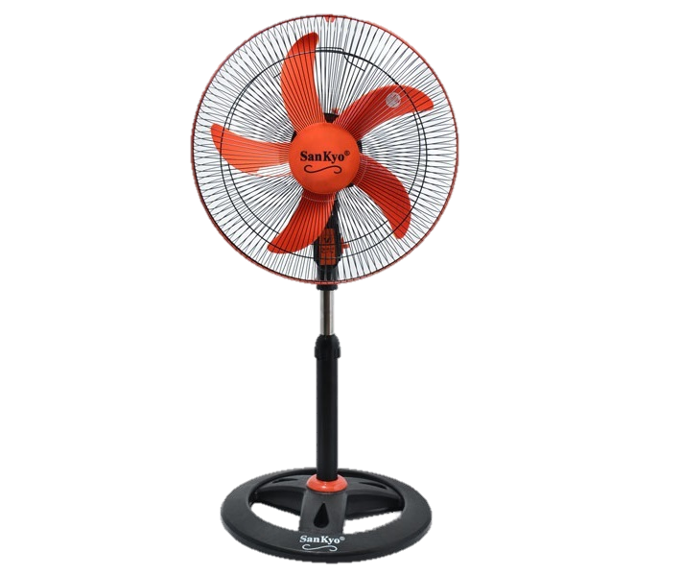
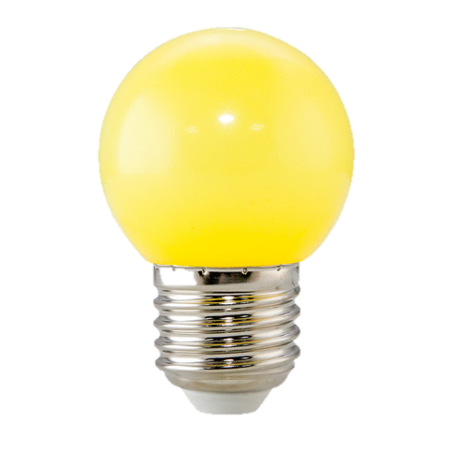
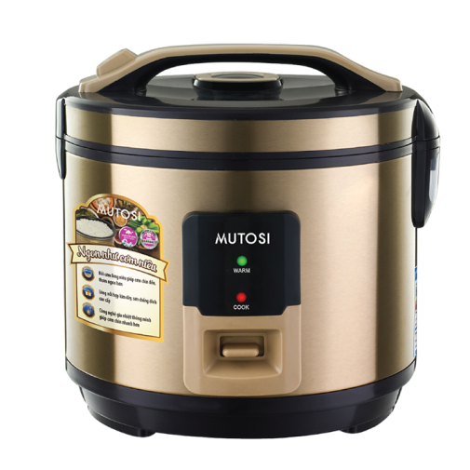
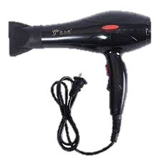
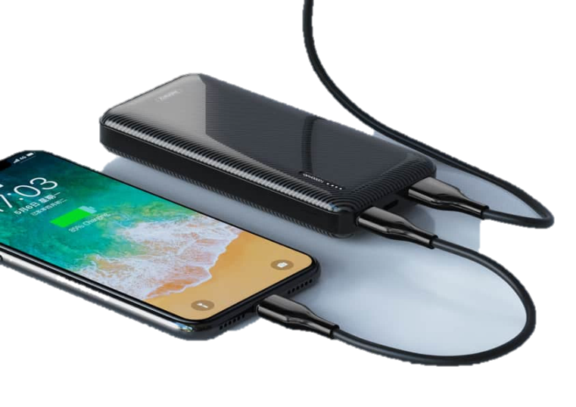
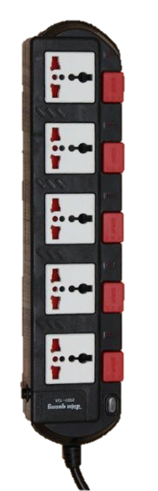
Giới thiệu một số đồ dùng chạy bằng điện gây ra điện giật

Slide 4

Các tình huống
“Nguy hiểm khi sử dụng điện trong nhà”

Slide 5
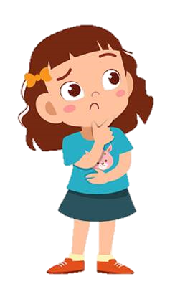


Slide 6
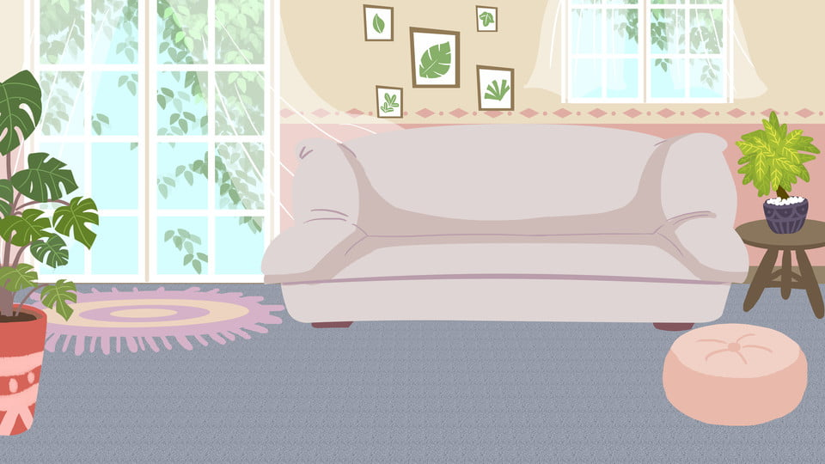

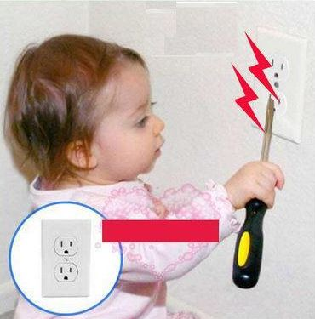
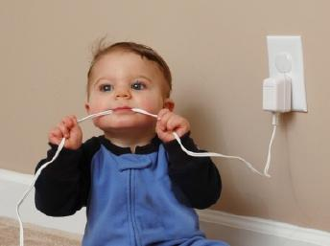
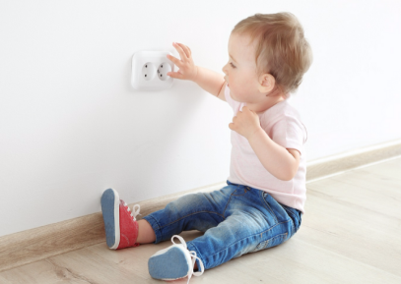
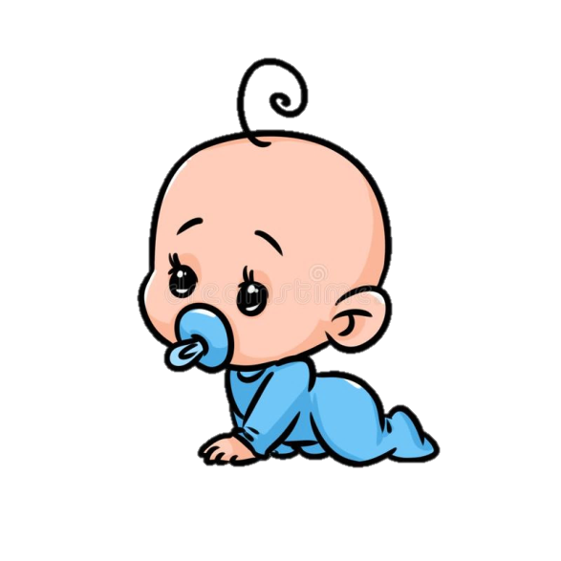
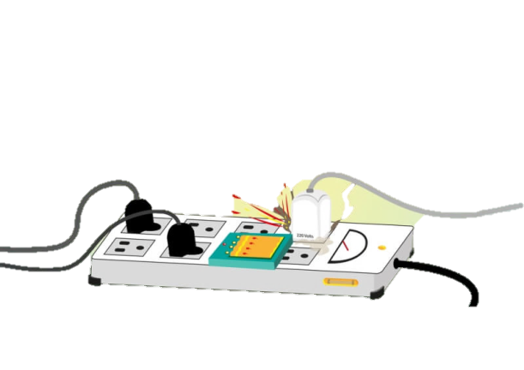



“Cứu em bé”
Câu hỏi:
Theo các bé những hình ảnh nào sau đây là ta không nên làm theo?

Slide 7

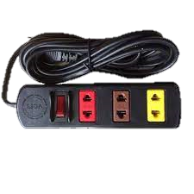

“Cứu em bé”
Câu hỏi:
Những đồ vật bằng điện nào sau đây các bé không nên đến gần và sờ chúng ?

Slide 8


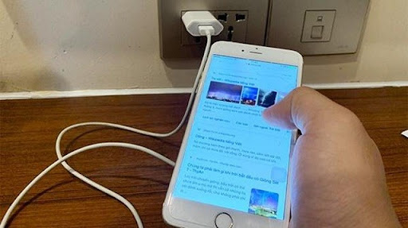

“Cứu em bé”
Câu hỏi:
Theo bé hình ảnh nào dưới đây là đúng ?

Slide 9
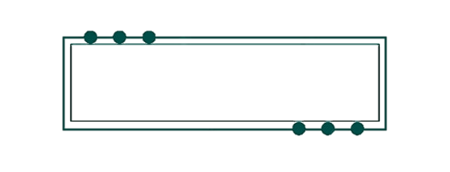


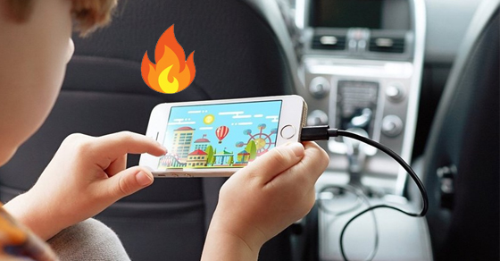
Những lưu ý nhỏ

Slide 10


Kết thúc:
Hát bài “Bé ngoan bé biết vâng lời”

